Slide 1





生涯规划与就业常识
贵州省初中学生实用技能
第8课 就业前的培训
上海科技教育出版社

Slide 2
一、培训内容
生涯规划与就业常识
贵州省初中学生实用技能
职业技能培训
生活常识培训
引导性培训
职业技能培训是根据国家职业标准和不同行业、不同工种、不同岗位，对从业人员基本技能和技术操作规程的要求设置的培训课程，它以定向培训为主。当前的培训重点是家政服务、餐饮、酒店、保健、建筑、制造等行业的职业技能。
一直生活在农村的学生就业前，应接受城市生活常识和法律法规知识的培训学习，自觉培养对城市文明的认同感和对城市生活的责任感。
引导性培训主要指开展基本权益保护、法律知识、求职知识等方面的培训，内容是《劳动法》、《劳动合同法》、《职业病防治法》、《治安管理处罚条例》等相关法律知识。
农民工外出前参加国家认定的培训基地的培训，可享受国家或省级财政的培训补助。培训结束后，可获得培训结业证书或职业技能培训合格证书。
生活常识的培训大多由当地政府主办，一般不收费。
引导性培训主要由各级政府，尤其是劳动力输出地政府，统筹组织各类教育培训资源和社会力量来开展，一般不收费或者是少量收费。

Slide 3
二、培训途径
生涯规划与就业常识
贵州省初中学生实用技能
县、乡镇劳动服务机构举办的培训班
培训途径
职业高中、技校、夜校和农业广播电视学校等专门的职业培训学校
电视学校或网络学校的培训

Slide 4
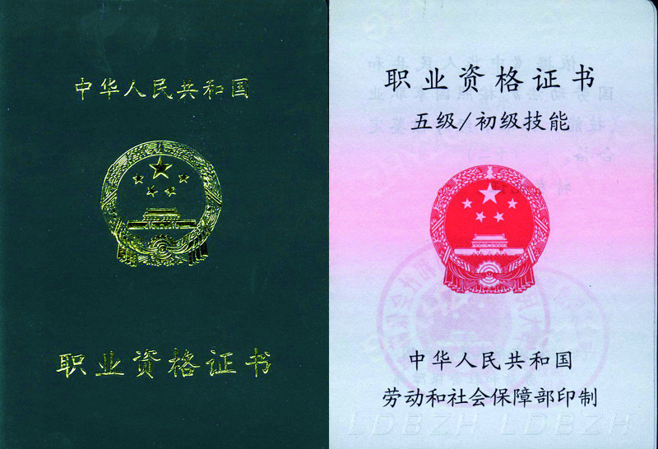
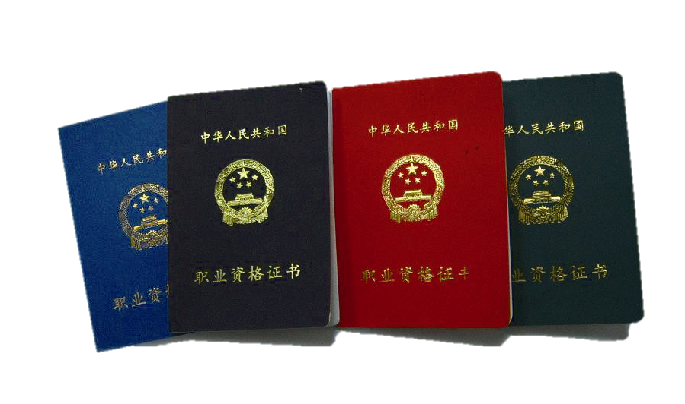
三、获取职业资格证书
生涯规划与就业常识
贵州省初中学生实用技能
职业资格证书是个人具备某种职业所需要的专门知识和技能的证明，它是劳动者求职、任职、开业的资格凭证，是用人单位招聘、录用劳动者的主要依据，也是境外就业、对外劳务合作人员办理技能水平公证的有效证件。

Slide 5
三、获取职业资格证书
生涯规划与就业常识
贵州省初中学生实用技能
    办理职业资格证书的流程
获得证书
考核
    考核合格后，就能获得职业资格证书
申请
    然后，进行考核
    首先，到当地的职业技能鉴定所（站）进行申请

Slide 6


四、职业技能级别鉴定申报与考核办法
生涯规划与就业常识
贵州省初中学生实用技能
  申报初级鉴定
申报职业技能鉴定的条件
学徒期满或从事本职业工作一年以上的在职人员
经过政府部门批准的办学机构进行正规的初级培训获得毕（结）业证书的学生
职业技术院校的毕（结）业生

Slide 7
四、职业技能级别鉴定申报与考核办法
生涯规划与就业常识
贵州省初中学生实用技能
  申报中级鉴定
申报职业技能鉴定的条件
取得本职业初级资格证书后连续从事本职业工作3年以上，并经正规的中级工的培训获得毕（结）业证书的学员
连续从事本职业工作5年以上，并经正规的中级培训获得毕（结）业证书的学员
本专业的技工学校以及其他职业院校毕（结）业生

Slide 8
四、职业技能级别鉴定申报与考核办法
生涯规划与就业常识
贵州省初中学生实用技能
  申报高级鉴定
申报职业技能鉴定的条件
取得中级职业资格证书5年以上并经高级工的正规培训取得了结业证书的人员
连续从事本职业（工种）生产作业不少于10年，并经过正规的高级技工培训取得了结业证书的人员

Slide 9
四、职业技能级别鉴定申报与考核办法
生涯规划与就业常识
贵州省初中学生实用技能
  申报技师鉴定
申报职业技能鉴定的条件
从事本专业工作连续工龄10年以上或累计工龄15年以上，取得本职业高级职业资格证书者
技工学校或其他中等技术学校毕业或经自学、职业培训获得同等学力，取得本职业高级职业资格证书后并连续从事本职业工作2年以上者
取得本职业高级职业资格证书2年以上，并具有相关职业中级职业资格者
参加国际级技能竞赛前五名获奖者，国家级一类技能竞赛前十名、二类技能竞赛前八名获奖者，省级一类技能竞赛前八名、二类技能竞赛前五名获奖者，地级市技能竞赛前三名获奖者

Slide 10
四、职业技能级别鉴定申报与考核办法
生涯规划与就业常识
贵州省初中学生实用技能
  申报技师鉴定
申报职业技能鉴定的条件
在本专业有发明创造，并获得国家专利者
在本专业技术革新项目年创经济效益10万元以上，并获省、市技术革新三等奖以上者
取得高级技工学校毕业证书和高级职业资格证书，并从事本专业（工种）3年以上
获得相同专业大学本科学历以上，并取得高级职业资格证书和从事本专业岗位工作3年以上

Slide 11
四、职业技能级别鉴定申报与考核办法
生涯规划与就业常识
贵州省初中学生实用技能
  申报高级技师鉴定
申报职业技能鉴定的条件
连续受聘3年以上技师，或累计受聘5年以上者
取得技师资格2年以上，并具有相关职业的高级资格者
取得同专业硕士研究生学历，并从事本职工作3年以上者

Slide 12
四、职业技能级别鉴定申报与考核办法
生涯规划与就业常识
贵州省初中学生实用技能
  个人申报
申报职业技能鉴定的条件
申报职业技能鉴定所需提供的材料
身份证复印件
本职业（工种）工作年限证明
学历证
要求申报高一级鉴定考生需提供原职业资格（或技术等级）证书
交本人近照大1寸黑白相片3张，并填写《××省职业技能鉴定个人申报表》

Slide 13
四、职业技能级别鉴定申报与考核办法
生涯规划与就业常识
贵州省初中学生实用技能
  资格审查
申报职业技能鉴定的条件
申报职业技能鉴定所需提供的材料
各鉴定所（站）负责对申请单位、个人报送的材料进行资格初审，并送鉴定中心审核，符合条件的由职业技能鉴定所（站）签发准考证
直接由鉴定中心组织鉴定的考生，由鉴定中心签发准考证
资格审查

Slide 14
四、职业技能级别鉴定申报与考核办法
生涯规划与就业常识
贵州省初中学生实用技能
  考核
申报职业技能鉴定的条件
申报职业技能鉴定所需提供的材料
鉴定指导中心会根据各鉴定所（站）上报的人数、工种、鉴定时间，印制好试卷并派遣考评员
鉴定所（站）负责对申报者考核的安排，组织考场的管理和监考工作
考评人员按照职业技能鉴定规范和工作流程对鉴定者的考核项目进行阅卷评分，并将鉴定成绩、合格人数记录在考生名册上
部分工种还未成立鉴定所（站）的或全国、全省统一考核的工种由各鉴定指导中心统一组织实施
资格审查
考核

Slide 15
四、职业技能级别鉴定申报与考核办法
生涯规划与就业常识
贵州省初中学生实用技能
  成绩核定
申报职业技能鉴定的条件
申报职业技能鉴定所需提供的材料
考试结束后，鉴定所（站）会把考生的成绩录入原报名盘上，经核对无误后，由鉴定所（站）长在考生名册上签署意见，上报省鉴定指导中心审核办证
资格审查
考核
成绩核定

Slide 16
思考与实践
生涯规划与就业常识
贵州省初中学生实用技能
1
2
3
说一说，就业前为什么要参加培训。
交流一下，根据各自的情况会参加哪些方面的培训。
采访当地外出就业人员，了解他们外出就业前曾接受过哪些培训。

